Slide 1
Garanterat bra böcker
Tillgängliga för alla

Slide 2
Tillgänglig läsning
Ett samhälle där all läsning är tillgänglig

Slide 3
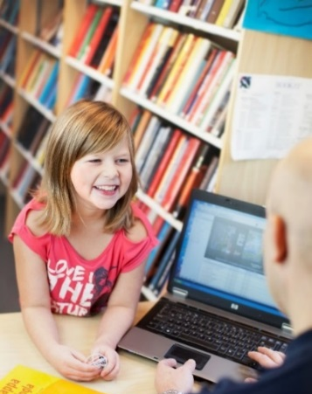
Tillgång till litteratur på lika villkor
Tillgång till de medier de behöver på det sätt som passar dem oavsett läsförmåga eller funktionsnedsättning
Utan extra kostnad
Så samtidigt som möjligt

Slide 4
Att förmedla litteratur och inspirera till läsning
MTM producerar, informerar och stödjer
Biblioteken förmedlar

Slide 5
Att främja tillgänglig läsning
En bok är en bok
En läsare är en läsare

Slide 6
Tack!
Hillevi Andreasson
hillevi.andreasson@mtm.se
www.mtm.se

Slide 7
Vi finns inte till för tekniken eller medierna. Vi finns till för människorna

